Slide 1

愛知県中小企業診断士協会 あいち企業内診断士の会 会長 加藤智康

Slide 2
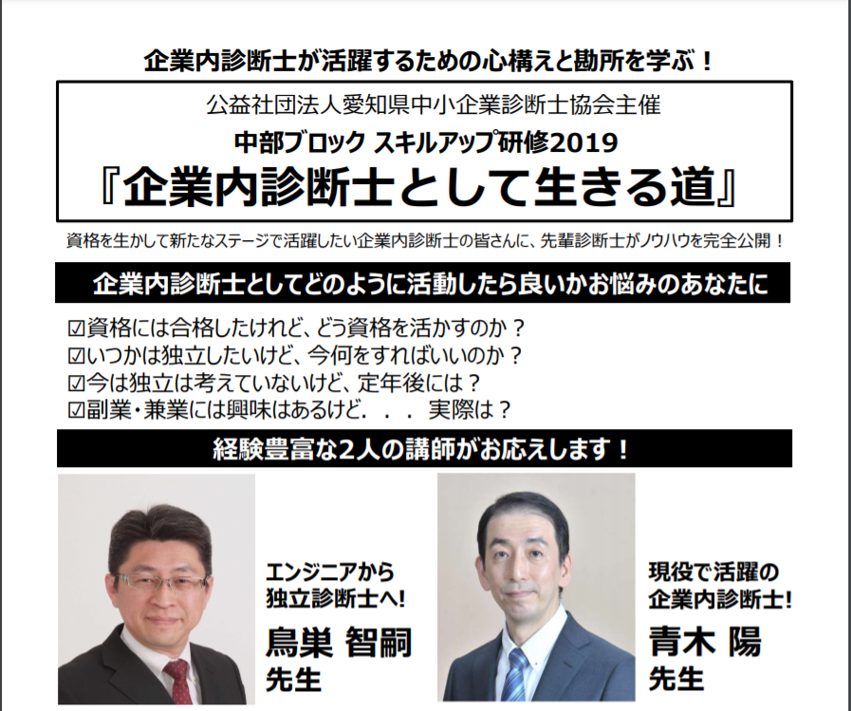
初年度企画 企業内診断士として生きる道
2019年度発足

Slide 3
現在の活動内容
NPO支援の土壌作り
研究会でのセミナー開催（毎月）
スキルアップセミナーの企画
フェイスブックでの交流

Slide 4
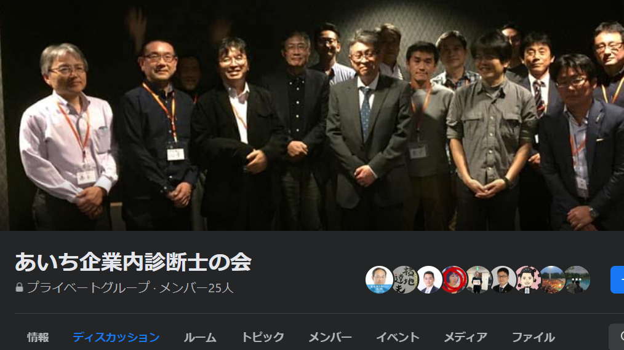
道を探す同志が集う
あいち企業内診断士の会！！

Slide 5
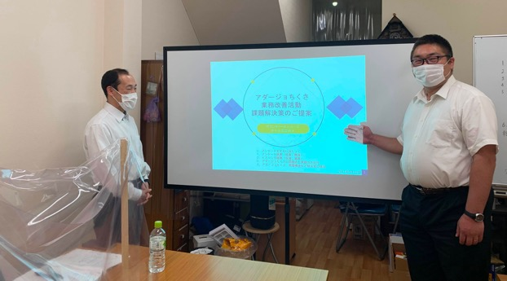
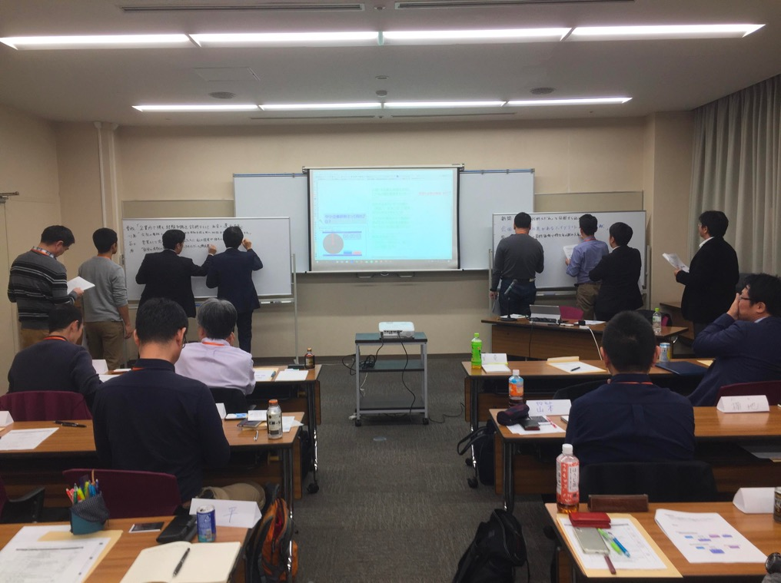
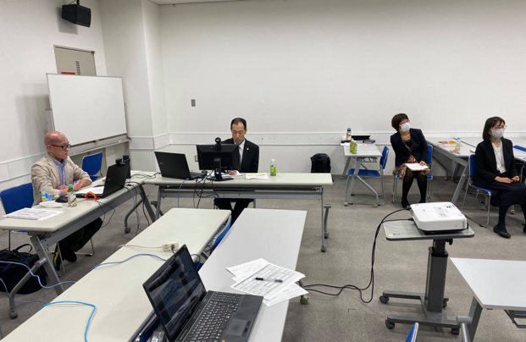
道を探す同志が集う
あいち企業内診断士の会！！

Slide 6
今後の活動予定
NPO支援への積極的な取組み
外部講師を招いてのセミナー開催
研究会内での交流の活性化
企業内診断士が活躍する場の創出

